Slide 1

Изследване на слюнчените алфа-амилаза и кортизол, като маркери на психо-емоционален стрес при студенти медици в период на изпитна сесия
проект НИХ - 494/2023
Ръководител: доц. д-р Марияна Йорданова д.м
Работен колектив: доц. д-р Йордан Георгиев, доц. д-р Диляна Звездова,
Студенти: Габриела Карабойчева, V курс, Нина Нинова, III курс, Ширин Маринова, II курс, Ангел Ангелов, IV курс

Slide 2
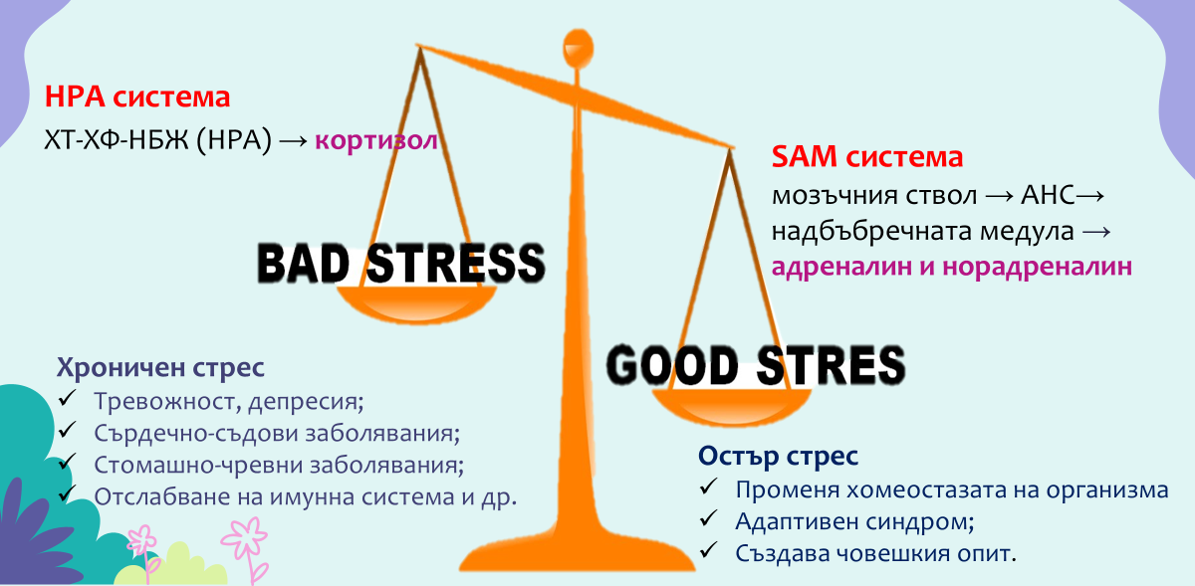
Актуалност на темата
sA-Amylase

Slide 3

Цел на проекта
Да се оценят нивата на слюнчените алфа-амилаза и кортизол в нестимулирана слюнка като неинвазивни биомаркери на психо-емоционален стрес при студенти медици и тяхната корелация със стресиращото събитие – изпит.

Slide 4
Основните задачи
  Провеждане на анкетно проучване със студентите с насочени въпроси за субективното психо-емоционално усещане и самооценка на стреса непосредствено преди изпит.
  Пробонабиране на биологичен материал - слюнка в пиков момент по време на изпит и в рутинна учебна ситуация (през семестъра – тип контролна група).
  Изследване на слюнчените показатели алфа-амилаза (sAA) и кортизол (sCor).
  Изследване на взаимовръзката между стойностите на слюнчените биомаркери и направената оценка на стреса.
  Оценка на психологичния стрес и академичната успеваемост при студенти медици в период на изпитна сесия.
  Статистически анализ и популяризиране на получените данни.

Slide 5
Резултати
Изследвани лица (предвидени задачи) | Отчетена дейност м.11.2024 (краен отчет)
125 от 1, 2, 3 и 4 курс 20 лица- в рутинна учебна ситуация | 125 от 1,2, 3 и 4 курс (99 жени, 26 мъже) 20 контроли (12 жени, 8 мъже) възраст 24,1±2,7 години
Време на провеждане 15 ÷ 30.06.23 г. лятна изпитна сесия Зимен семестър 2023 Зимна сесия 01.2024 | Изпит по дисциплини: Биология- 1 курс Биохимия- 2 курс Клинична лаборатория- 4 курс
Анкетна карта и провеждане на анкета | Изработена анкетна карта (въпроси) Академична натовареност Самооценка на академичен стрес Оценка трудност на изпита затрудненията в ежедневието, генератори на стрес стрес по време на самия изпит
Биологичен материал и лабораторни показатели Преданалитични правила Разработен модифициран ензимен метод за sAA, калибриране, проверка на аналитичната надеждност Разработване и калибриране на ELISA метод за слюнчен кортизол. | Слюнка Преданалитични правила и инструкция sAA – изследване на sAA при включените в проекта лица sCor – Изследване на sСor при включените в проекта лица

Slide 6
Резултати
предвидени задачи | Отчетена дейност м.11.2024 (краен отчет)
Обработка на данните от проведените изследвания | Обработка на данните от проведената анкета Изследване на взаимовръзката между стойностите на слюнчените биомаркери и стресиращия фактор (изпит) и субективната оценка на студентите за стрес (анкета). Влияние на академичната година, пола и време за подготовка върху оценката за стрес и слюнчените биомаркери. Оценка на психологичния стрес и академичната успеваемост при студенти медици в период на изпитна сесия
Статистически анализ на данните | Статистически анализ на данните Дескриптивен, параметричен Т-тест, ANOVA, корелационен анализ
Популяризиране на получените данни | доклад на Есенен медицински форум, 3-4.11.2023 Бургас Подготвена статия „Оценка на психологичния стрес и академичната успеваемост при студенти медици в период на изпитна сесия“
Други Изработване на спецификация за закупуване на Elisa reader ( по проекта) докладни записки по финансовите разходи | • Участие в Първа научна сесия за студени и млади научни работници „Медицински науки“ Бургас април 2024 • Подготвена обзорна статия по проблема на стресовите слюнчени маркери с участието на студенти • Подготвя се статия с обобщаване на данните от проучванетo

Slide 7
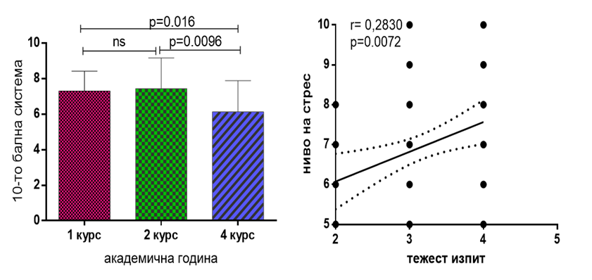
Резултати
Табл.1. Стойности на двукратно изследване на показатели на стрес в 3 курс
Показател | По време на семестъра | По време на изпит | p
sАА [U/ml] | 106,3 (IQR 51,28÷194,5) | 199,1 (IQR 96,68÷282,5) | 0,0382
sCor [ug/dl] | 0,2025 (IQR 0,157÷0,705) | 0,7120 (IQR 0,271÷1,240) | 0,0045
Табл.2. Сравнителен анализ в стойностите на sАА и sCor по пол по време на изпит
Показател | жени | мъже | p
sАА [U/ml] | 95,20 (IQR 40,31÷189,2) | 107,7 (IQR 49,18÷200,9) | ns
sCor [ug/dl] | 0,690 (IQR 0,264÷ 1,23) | 0,846 (IQR 0,277÷1,55) | ns
Табл. 3.Сравнение на стойности на sАА и sCor между различните академични курсове по време на изпит
Табл.5. Корелационни зависимости между стойностите на биомаркерите на стрес според академичната година
Показател | 1 курс | 2 курс | 3 курс | 4 курс | p
sАА [U/ml] IQR | 70,28 (31,05÷148,2) | 71,94 (25,94÷133.3) | 128,6 (103,4÷190.4) | 82,35 (37,71÷142.6) | ns
sCor [ug/dl] IQR | 0,9050 (0,3240÷1,283) | 0,9670 (0,6250÷1,640) | 0,5765 (0,2123÷1,045) | 0,3185 (0,2033÷1,218) | 0,0253
показател | Корелация с напредване на академичната година
sАА [U/ml] | r=0,1111; p=ns
sCor [ug/dl] | r=-0,2201;p=0,0010
Табл. 4. Корелационни зависимости между стойностите на биомаркерите на стрес и субективната оценка на стреса от страна на студентите и тяхната успеваемост на изпита.
Една част от обработените данни:
от анкетата
стойности на слюнчените маркери на стрес
корелационни взаимовръзки между субективни критерии и обективно изследвани показатели.
показател | Корелация с оценка на стрес | Корелация с оценка на изпит
sАА [U/ml] | r=-0,02661;р=ns | r=0,2317; p=0,0289
sCor [ug/dl] | r=0,3011;p=0,0046 | r=-0,1611;p=ns

Slide 8

Изводи
Съществува статистически значимо различие в стойностите на sCor и sАА в условията на рутинен учебен процес и по време на сесия.
Не се наблюдава статистически значимо различие в стойностите и на двата стресови биомаркера, както и субективната оценка за степен на стрес между двата пола.
Стойностите на sCor по-добре корелират в положителна посока със субективната оценка на стреса (r=0,3011; p=0,0046), докато успеваемостта корелира положително с sАА (r=0.2317; p=0,0289) и с тенденция за статистически отрицателна корелация спрямо нивата на кортизола. Тук вероятно острият изпитен стрес има благоприятно влияние за мобилизиране и справяне с изпита.
Стойностите на sCor статистически значимо намаляват с напредване на академичната година (r=-0,2201;p=0,010). Такава зависимост за sАА не се наблюдава.
Установи се умерена, статистически значима взаимовръзка (r=0,2343; р=0.027) между тежестта на изпита и нивата на индивидуален стрес.
Самооценката за стрес намалява с академичната година обучение и се различава статистически значимо в групата студенти от 4 курс, спрямо 1 и 2 курс. Това съвпада и с измерените нива на биомаркерите за стрес.
Нивата на стрес корелират добре с резултатите от индивидуалната оценката за справяне (r=0,3014; р=0.004) и овладяване на стреса в тази група.
Корелационни зависимости между времето отделяно за подготовка за изпита от страна на студента и субективната оценка на стрес и успеваемостта (преподавателско оценяване) не се установи.
положителен ефект на проучването (допитване)- разкрива факторите на срес при студенти медици, дава полезни за организацията на уч.процес и набелязва необходимост от колективни мероприятия борещи и намаляващи стреса .

Slide 9
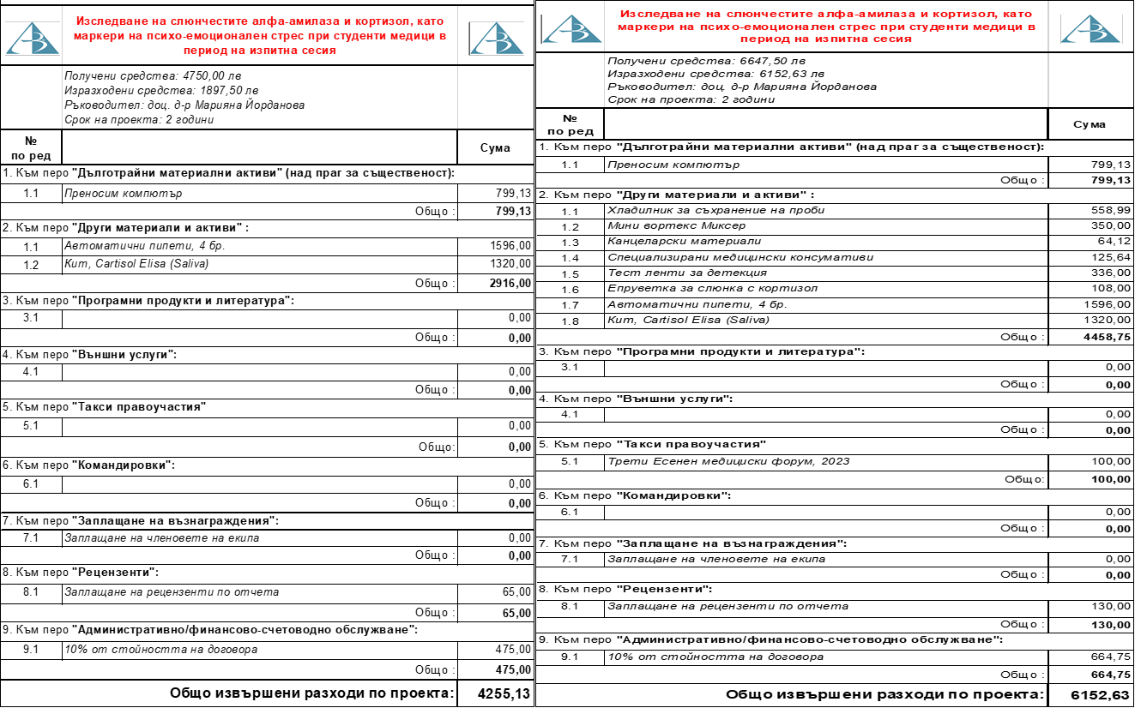
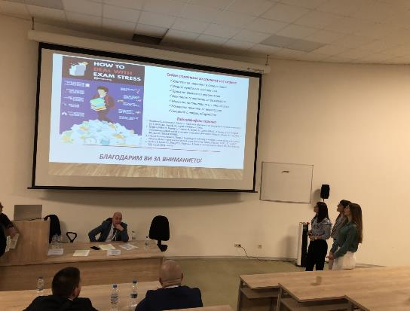


Финансов отчет проект НИХ - 494/2023
Срок на проекта: 2 години
Изключително къс период за изпълнение на проекта (една календарна година).
Забавяне на доставката на Elisa reader
Голяма по обем и много прецизна експериментална работа
Необходимо време за обработка на данните→крайните резултати все още не са публикувани.
Част от сумите предвидени за участия в конгрес или публикации не са оползотворени.
Очакваме доставка на компютър (лаптоп) за съхранение и обработка на данните
Получени средства: 6647.50 лв
Изразходени средства: 6152.63 лв

